Slide 1
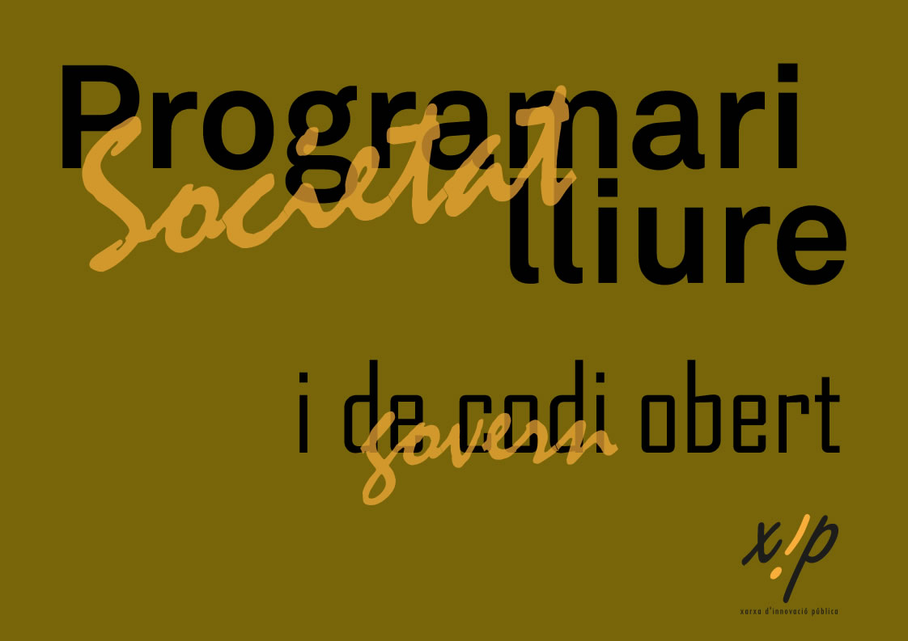
Programari lliure i de codi obert
Societat lliure i govern obert
Xarxa d’Innovació Pública
4.3.2017 2n Congrés de Sobirania Tecnològica, Barcelona
Notes:
<número>

Slide 2
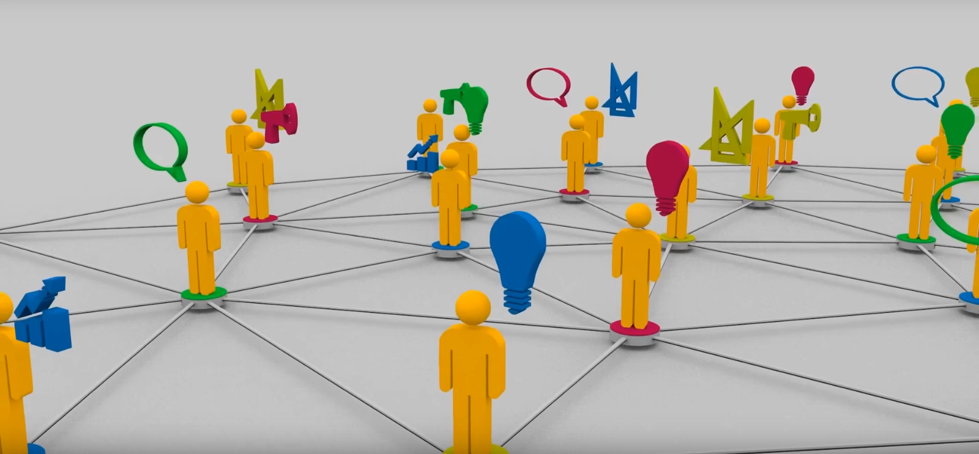
Qui som?
Xarxa d’Innovació Pública -XIP
treballadors públics - xarxa líquida - millorar Administració - transformar societat - INCIDIR (+)
Notes:
<número>

Slide 3
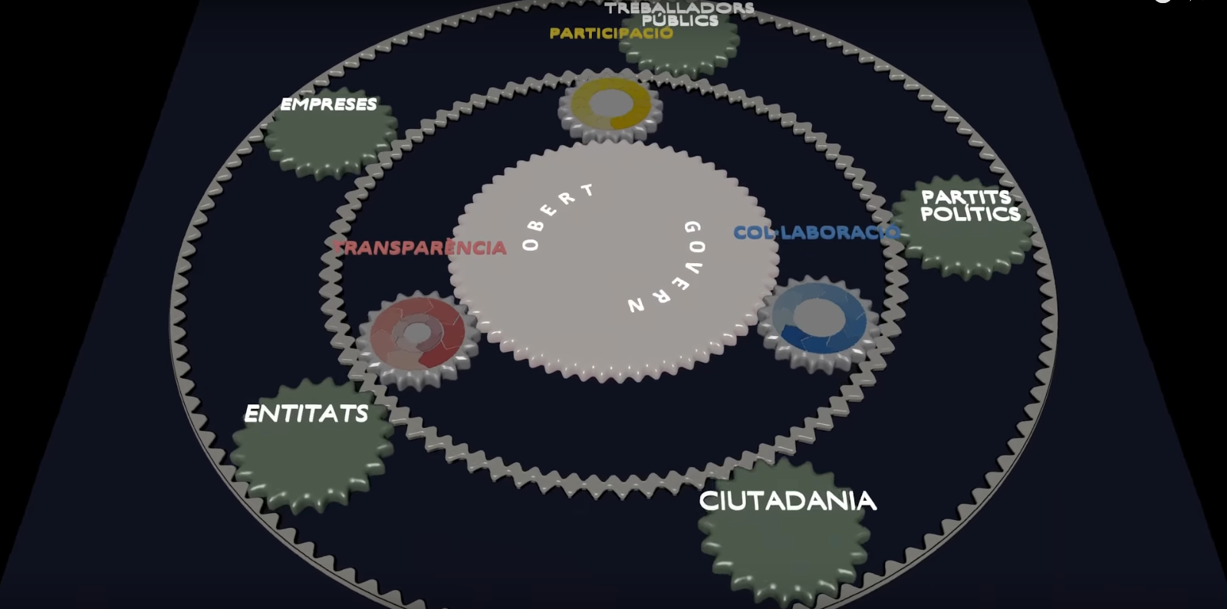
Vídeo del govern obert (2013)
Accions - 42 estàndards - difusió i debat - 5 idiomes - Parlament
Notes:
<número>

Slide 4

43
42 veus sobre el govern obert (2014)
estandardització - 42 experts - anglès - crowdfunding - debat - oblit - deute
Notes:
<número>

Slide 5
Programari lliure i de codi obert - Societat lliure i govern obert
piulada 12 experts - 24 articles - 29 referents - 2 idiomes - push - incidència directa
Notes:
<número>

Slide 6
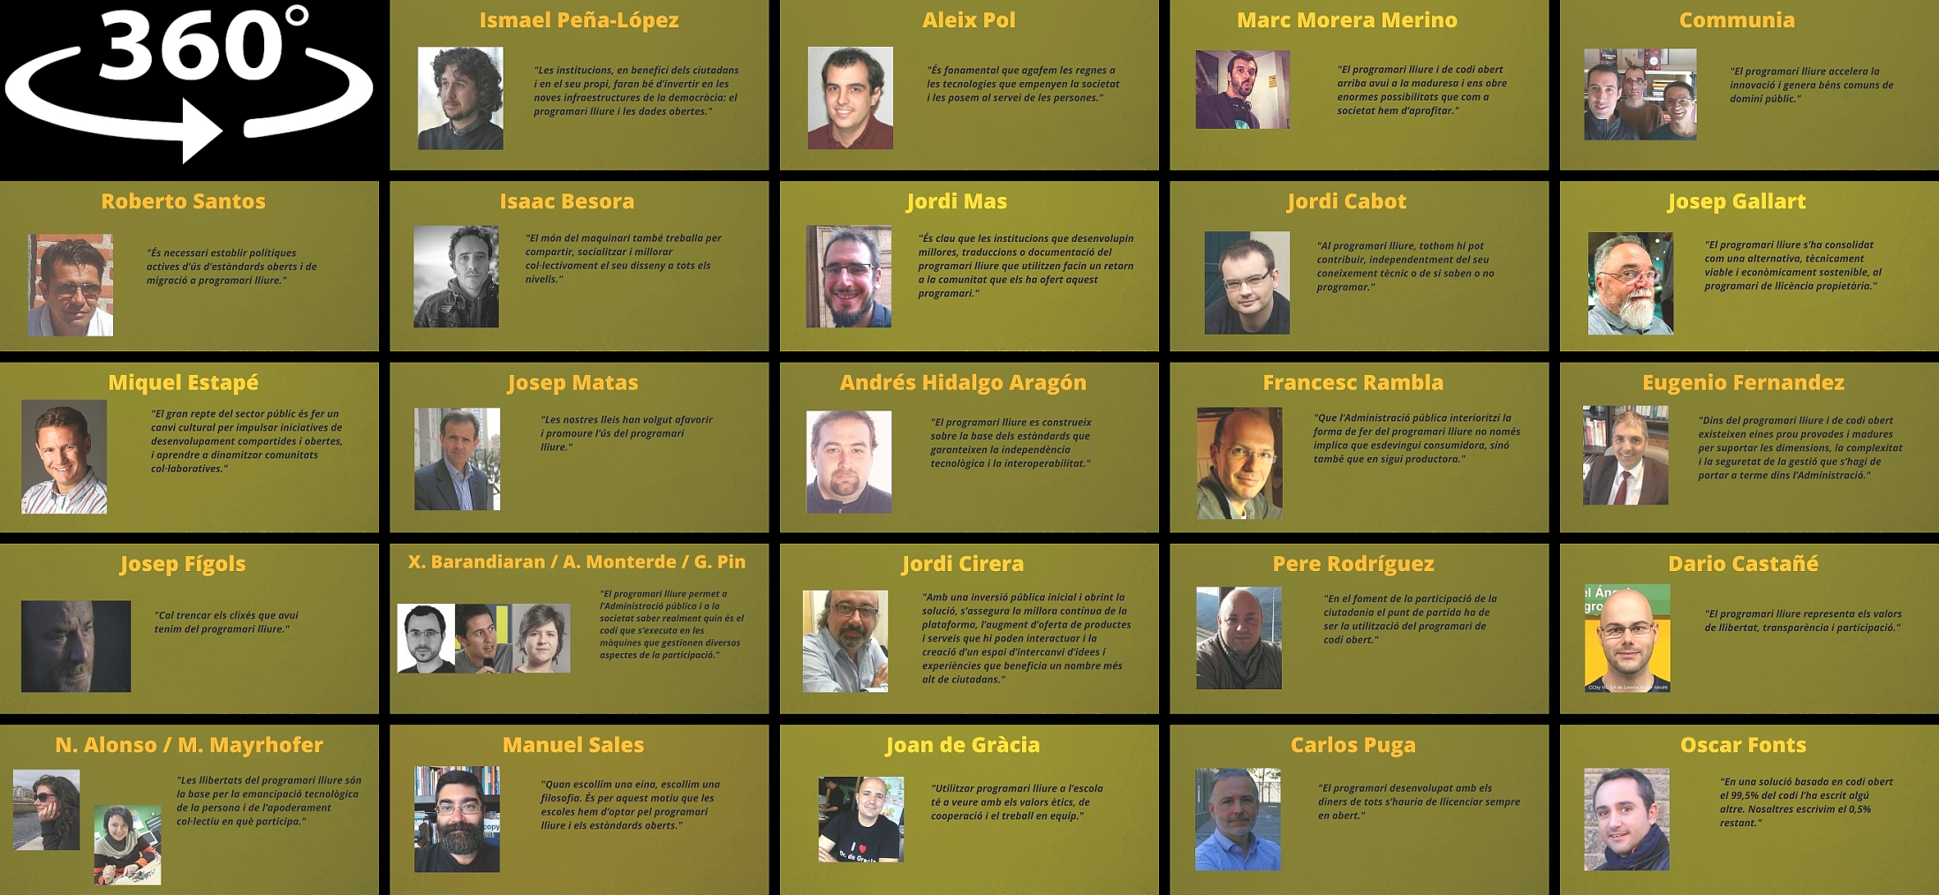
Programari lliure i de codi obert (FOSS) - Societat lliure i govern obert
visió general - societat civil - administracions - educació - integració social
autònoms - empreses petites i mitjanes - juristes - acadèmia
Notes:
<número>

Slide 7

Programari lliure i govern obert comparteixen VALORS
comunitat, reutilització, col·laboració...
llavors perquè...
...parlem de dades obertes però no difonem el mètode amb que les usem?
...parlem de reutilització, però obrim en formats privatius?
...perquè...
L’oblit de la XIP és també el de la nostra societat i administracions
El programari lliure i de codi obert és una peça clau
en les polítiques de govern obert
(considerem-lo)
Notes:
<número>

Slide 8

Per què les nostres administracions NO consideren el programari lliure?
(tret d’excepcions)
Desconeixement (Clitxé)
Model TIC basat en programari privatiu
Lockin
Revolució social
-
evolució pendent
...és per a informàtics
lligats a certes solucions, actualitzacions, estratègies comercials, costos
distància administració/societat
Notes:
<número>

Slide 9
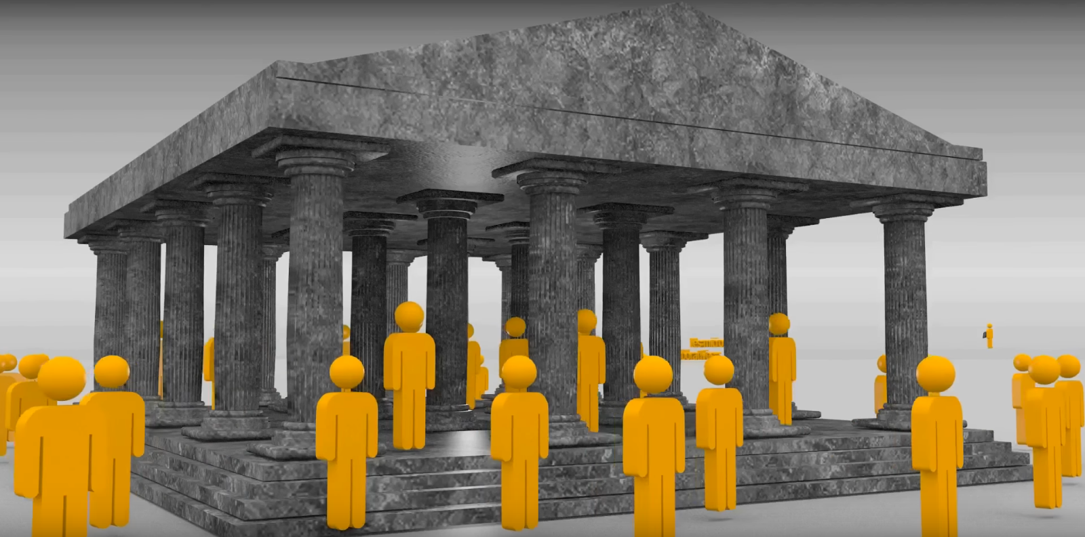
Quins són els BENEFICIS de treballar amb programari lliure a l’Administració?
Podem reaprofitar
el programari d’altres administracions
Podem adaptar
a l'especificitat d’una comunitat
Podem controlar aspectes de seguretat i privacitat
No fomentem pirateria, transmetem valors en l’àmbit
de l’Ensenyament
Podem garantir
la nostra independència tecnològica
com a país
Generem riquesa social
emprenedoria
universitats
directes/beneficien administracions - indirectes/benefici social
Notes:
<número>

Slide 10

QUÈ hem de considerar les administracions en relació amb el FOSS?
Entendre
el POTENCIAL
universal
del programari lliure
Saber
que actualment les nostres LLEIS INCENTIVEN
l’ús del programari lliure
Considerar el programari lliure com a base de la nostra INFRAESTUCTURA TIC
comunitat global - llei de reutilització 37/2007 - països/multinacionals/administracions
Notes:
<número>

Slide 11
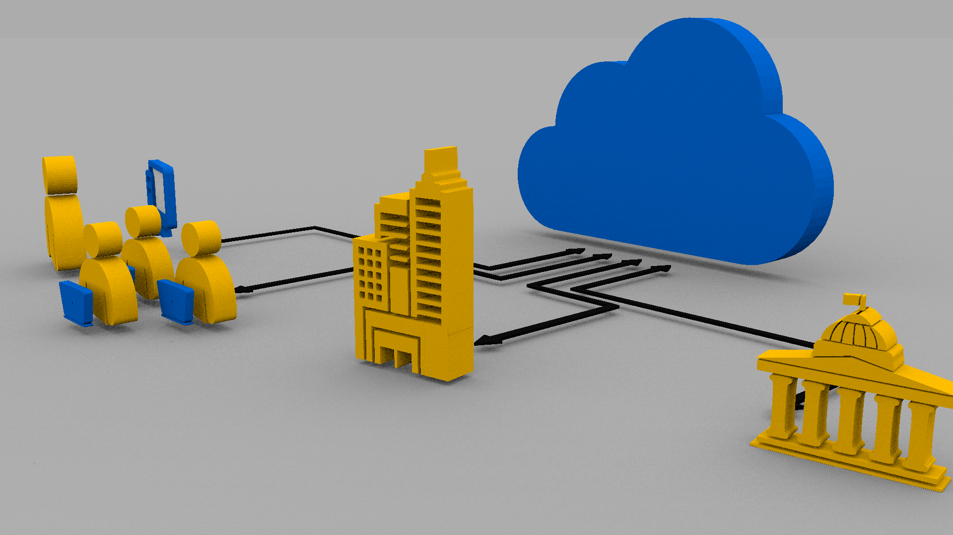
COM articular una política basada en programari lliure?
OBRIR sistemàticament el programari que la pròpia Administració genera
OBRIR
per contracte el programari que es desenvolupi
per a l’Administració
ANALITZAR
els efectes de treballar amb programari privatiu
(programari equivalent?)
FORMAR
part de
la comunitat de programari lliure
Notes:
<número>

Slide 12
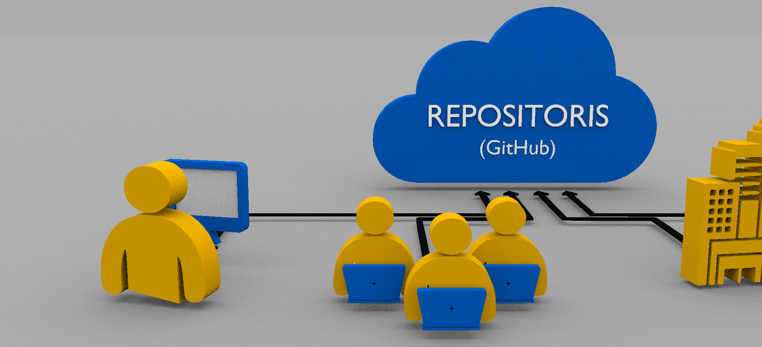
Repositoris de codi? ...de què parlem exactament?
Espais de COPRODUCCIÓ DE SERVEIS mixtes.
Ecosistema
Comunitat
XARXA SOCIAL punt de trobada entre contribuïdors
(governs, multinacionals, coders, usuaris...)
CAL SER-HI!
EXEMPLES
Github Decidim Barcelona
Administracions USA
Espai al núvol per COMPARTIR codi i dades versionades
Notes:
<número>

Slide 13
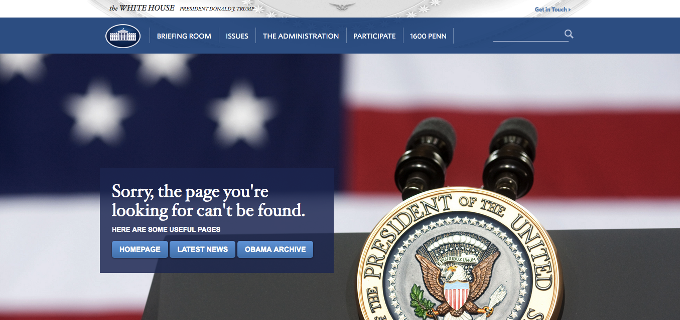
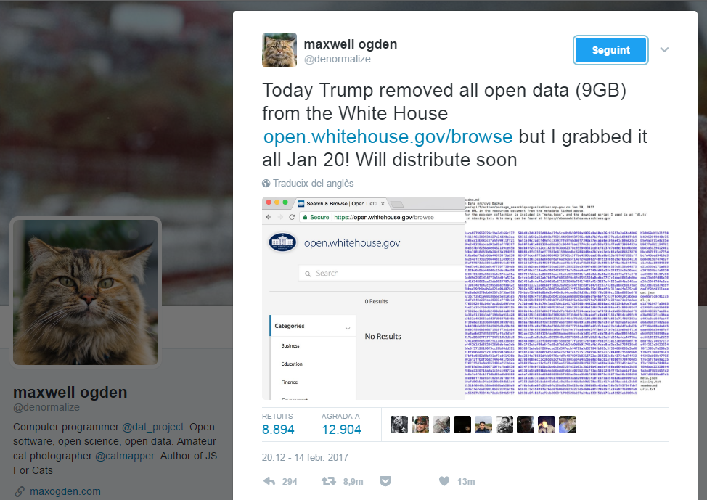
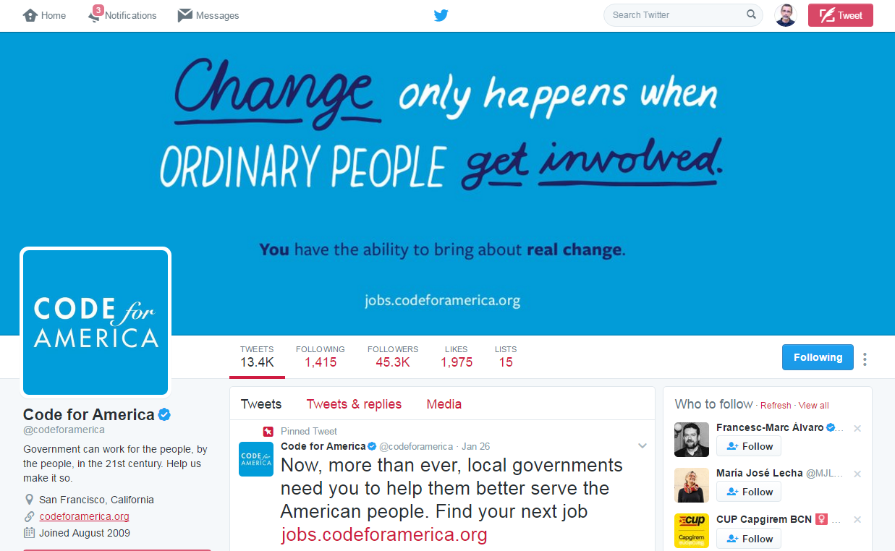
Acció i reacció
L'Administració ha de confiar en la capacitat dels "administrats" per gestionar les seves tecnologies i coneixements, desintermediant serveis i fent un pas al costat per contemplar com les comunitats poden ocupar-se per si mateixes dels seus problemes.
De fet, ho faran igualment.
ALEIX QUINTANA,COMMUNIA.ORG

Slide 14
Programari lliure i de codi obert / Societat lliure i govern obert
Versió web en català: programarilliure.xarxaip.cat
Versió web en castellà: softwarelibre.xarxaip.cat
Document PDF a www.xarxaip.cat
Vídeo en català (3 min)
Quan escollim una eina, escollim una filosofia!!
Gràcies!
Xarxa d’Innovació Pública
4.3.2017 2n Congrés de Sobirania Tecnològica, Barcelona
Notes:
<número>

